Slide 1
RoboKart Home Live
Muhammed Kasap

Slide 2
İçindekiler
-ROS
-TurtleBot3
-WebSockets
-Projenin Amacı
-Projenin Hedefleri
-Demo

Slide 3
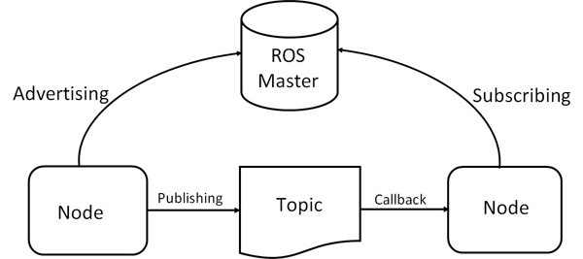
ROS (Robot Operation System)
-Arayüz Yazılımı
-Açık Kaynak Kodlu
-Publish/ Subscribe
-Node
Sensörler
Lidar
Kamera vs.

Slide 4
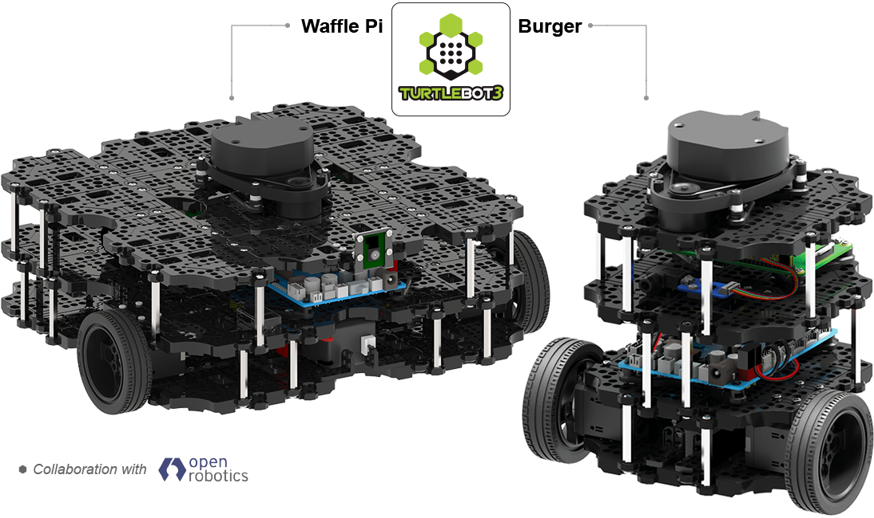
TurtleBot3
Projede Kullanılan Konular
- Odometry
- Kamera
- Cmd_vel

Slide 5
Websocket
-Tam Çift Yönlü İletişim
-Sürekli Bağlantı
-Düşük Gecikme
-Gerçek Zamanlı Uygulamalar İçin İdeal
-ROS Bridge :9090
WS://IPADDRESS:PORTADDRESS

Slide 6
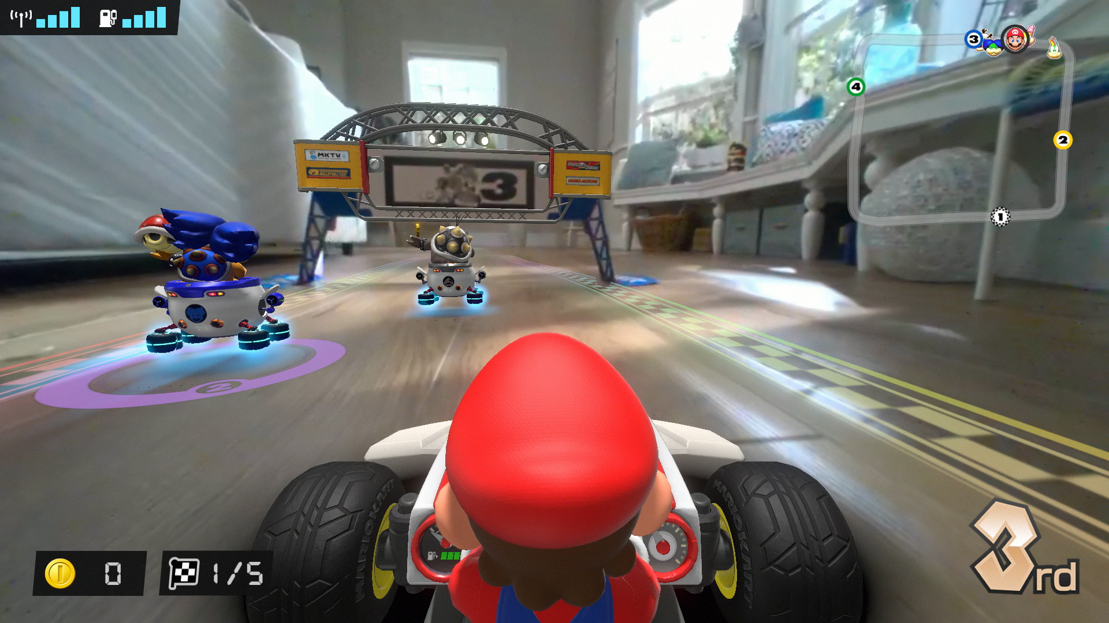
Proje Amacı ve Hedefleri
- Robotik ve Mobil teknolojileri
- Özelleştirilebilir Harita
- Seçilebilir Hız seçeneği
- Rekabet duygusu oluşturma

Slide 7
DEMO

